Slide 1
Audit Carrefour Express
Magasin : Sahloul
21 Aout 2020
M Souheil DRAOUI

Slide 2
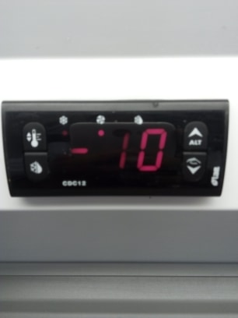
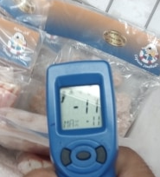
PLS: Meuble surgelés:
T affichée: -10°C
T mesurée: -11°C

Slide 3
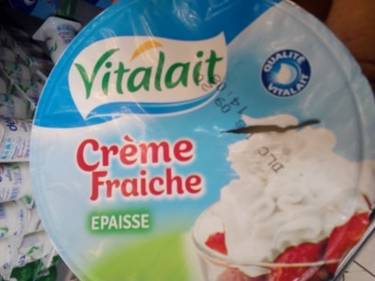
PLS: Le couvercle d'un pot de crème fraiche "Vitalait" était déchiré.

Slide 4
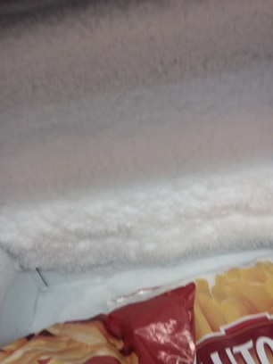
PLS: Développement de givre dans le meuble froid d’exposition des produits surgelés.

Slide 5
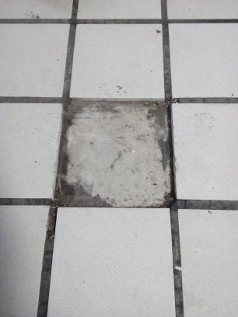
Réception: Une pièce du carrelage du sol était décollée.

Slide 6
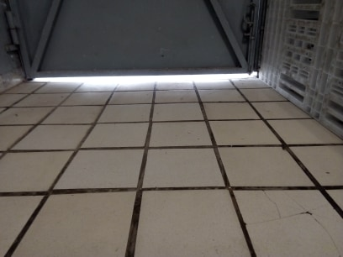
Réception: La porte de la réception manquait d'étanchéité

Slide 7
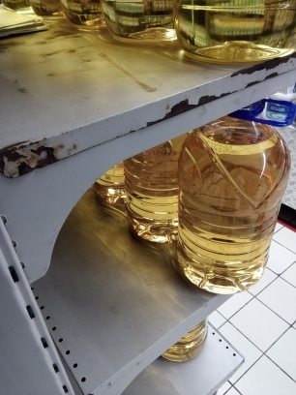
PGC: Développement de rouille sur les étagères d'exposition des huiles.

Slide 8
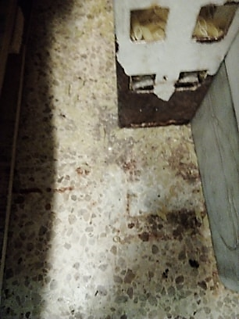
Réserve PGC: Le sol de la réserve manquait de propreté.

Slide 9
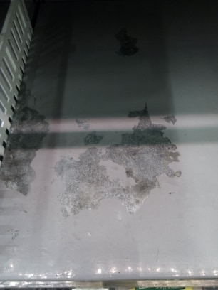
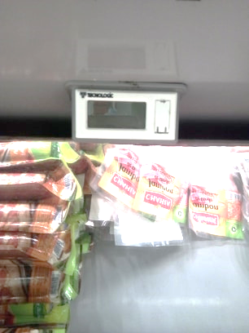
PLS: Présence d'un afficheur non fonctionnel au niveau du meuble d'exposition des charcuteries.
La peinture de certaines étagères était écaillée.

Slide 10
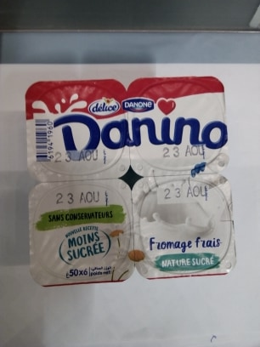
PLS: Présence de 4 pots de yaourts pour enfants "Danino" retrait (DLC: 23/08/2020).

Slide 11
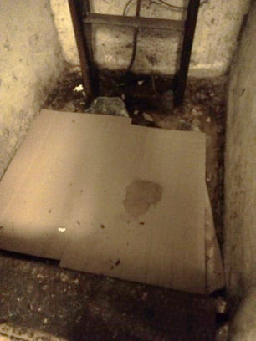
Accumulation de déchets en plastiques en dessous de la cage du monte charge.

Slide 12
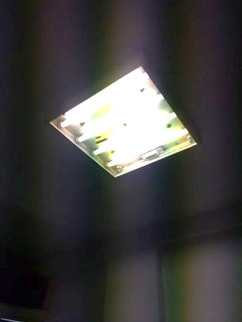
Réception: L'éclairage n'était pas protégé.

